Slide 1



TECNOLOGÍAS
Y
APRENDIZAJE
UNIVERSIDAD AUTÓNOMA DEL ESTADO DE MÉXICO
Centro universitario Temascaltepec
Maestría en ciencias de la computación.
ELABORO: M.EN T. I. RAFAEL VALENTÍN MENDOZA MÉNDEZ
16/AGO/2019

Slide 2
UNIDAD DE COMPETENCIA IV:
Características de los Ambientes Virtuales de Aprendizaje
PROPOSITO DE LA UNIDAD DE APRENDIZAJE
Conocer las Características de los Ambietes Virtuales de Aprendizaje (AVA)
OBJETIVOS:
Definir que es un AVA
Conocer los elementos de un AVA
Conocer la Estructura de un AVA

Slide 3
Guion para el uso de este material
Este material es una base para que el docente profundice en los contenidos y desarrolle el objetivo y competencia de la unidad.
Solo contiene información referente a la unidad de aprendizaje IV: Características de los Ambientes Virtuales de Aprendizaje
Se pretende que, al término de esta, el estudiante identifique las características de un Ambiente Virtual de aprendizaje, así como su diseño y estructura
Se incluyen referencias Bibliográficas para que el estudiante amplié sus conocimientos

Slide 4
contenido
Propósito de la Unidad de Aprendizaje
Objetivo
Guion para el uso de este material
Contenido
Unidad IV: Caracteristicas de los Ambientes Virtuales de Aprendizaje

Slide 5
Antes de Iniciar…

Slide 6









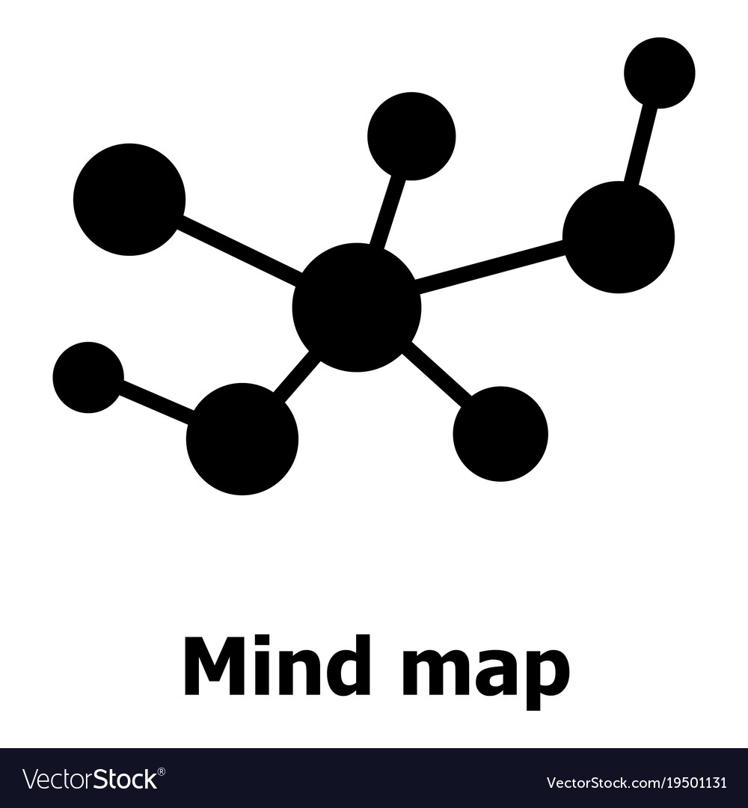




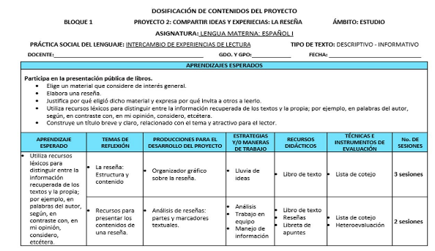
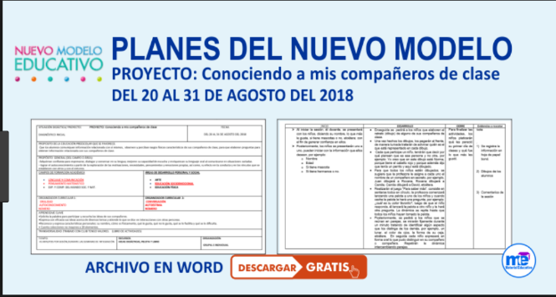


OVA
Plataformas
Repositorios
PD o PE

Slide 7
UNIDAD IV: Características de los Ambiente virtual de Aprendizaje
Características de un ambiente virtual de aprendizaje
Diseño y estructura de un ambiente virtual de aprendizaje

Slide 8
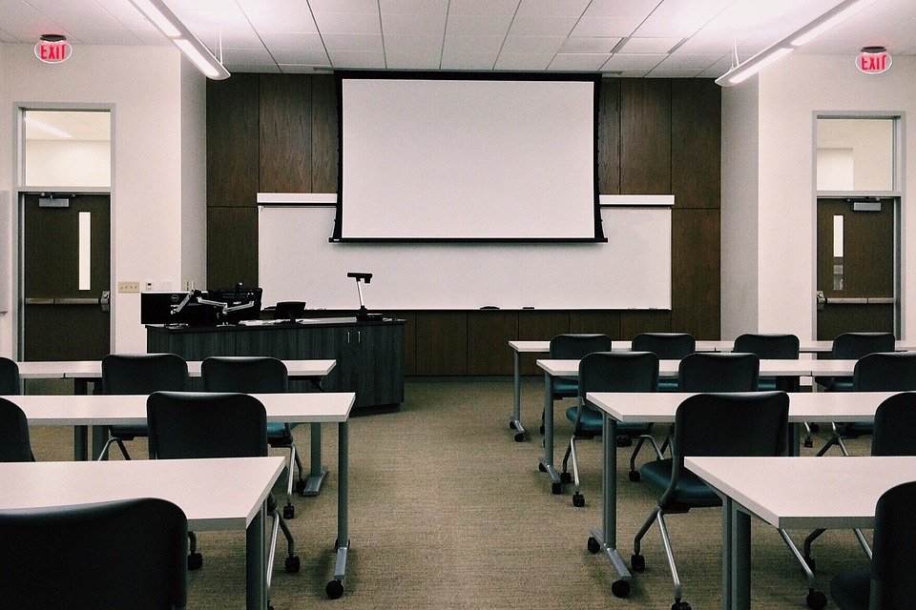
DEFINICIÓN
Dividamos la temática
  Ambiente
  En el ámbito educativo, podemos definir el ambiente como la organización del espacio, la disposición y la distribución de los recursos didácticos, el manejo del tiempo y las interacciones que se dan en el aula. Es un entorno dinámico con determinadas condiciones físicas y temporales que posibilitan y favorecen el aprendizaje.
Fuente: https://pixabay.com/es/photos/sal%C3%B3n-de-clases-la-escuela-1910014/

Slide 9
Ambiente de aprendizaje
Podemos, entonces, definir un ambiente de aprendizaje como el escenario donde se desarrollan condiciones favorables para aprender, y en el cual se contempla, entre otras:
  Las condiciones materiales necesarias para la implementación del currículo.
  Las relaciones interpersonales básicas entre profesores y estudiantes.
  La organización y la disposición espacial del aula.
  Las pautas de comportamiento que en ella se desarrollan.
  El tipo de relaciones que mantienen las personas con los objetos y entre ellas mismas.
  Los roles que se establecen.
  Las actividades que se realizan.

Slide 10
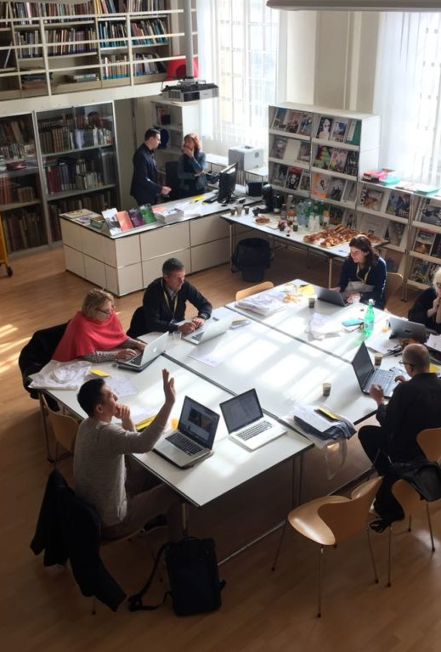
En un ambiente de aprendizaje, los profesores piensan y toman decisiones en torno al diseño y empleo del espacio, del tiempo y a la disposición de los materiales:
  Cómo debe ser la organización espacial.
  Cómo va a ser la selección, elaboración y disposición (accesibilidad y visibilidad) de los materiales para el aprendizaje (según un modelo pedagógico, teniendo en cuenta las diferencias individuales y grupales, y adecuados a los intereses y necesidades).
  Cómo van a estar almacenados y clasificados los materiales.
  Cómo se van a manejar los mensajes y la información dentro del espacio, de tal manera que las responsabilidades queden claras y que se propicie al mismo tiempo la autonomía.
  Cómo propiciar las interacciones con el conocimiento, con los otros compañeros y consigo mismo.
Fuente: https://diseno.uc.cl/en/reunion-cumulus-francia/

Slide 11
Virtual
La palabra virtual procede del latín medieval virtualis, que a su vez deriva de virtus: fuerza, potencia.
La virtualización puede definirse como el movimiento inverso a la actualización. Consiste en el paso de lo actual a lo virtual, en una «elevación a la potencia» de la entidad considerada.
Es un adjetivo que, en su sentido original, hace referencia a aquello que tiene virtud para producir un efecto, pese a que no lo produce de presente.

Slide 12
¿Qué es un ambiente virtual de aprendizaje?
Es el conjunto de entornos de interacción, sincrónica y asincrónica, donde, con base en un programa curricular, se lleva a cabo el proceso enseñanza-aprendizaje, a través de un sistema de administración de aprendizaje (LÓPEZ Rayón, Parra y otros, 2009)
Stiles (2000) quien nos indica que un “ 'Ambiente Virtual de Aprendizaje' o 'Sistema Administrador del Aprendizaje' esta diseñado para actuar como centro de las actividades de los estudiantes, para su administración y facilitación, junto con la disposición de los recursos requeridos para ellas”, opcionalmente puede incluir un sistema que soporte la “la inscripción, las opciones administración de los cursos, carpeta y perfil del estudiante, un sistema de mensajería y publicación del contenido”
Dillenbourg, Schneider y Synteta (2002) lo definen como un espacio de información diseñado para un proceso educativo, en donde se comunican los actores que intervienen en el de manera efectiva y constante, obedeciendo a unos principios pedagógicos que orientan el desarrollo de las temáticas establecidas para el aprendizaj

Slide 13
Podemos decir que un ambiente virtual de aprendizaje es un entorno de aprendizaje mediado por tecnología que transforma la relación educativa gracias a: la facilidad de comunicación y procesamiento, la gestión y la distribución de información, agregando a la relación educativa nuevas posibilidades y limitaciones para el aprendizaje. Los ambientes o entornos virtuales de aprendizaje son instrumentos de mediación que posibilitan las interacciones entre los sujetos y median la relación de estos con el conocimiento, con el mundo, con los hombres y consigo mismo.

Slide 14
Características de un ambiente virtual de aprendizaje
Dillenbourg (2000) nos ayuda a distinguir por medio de listado de características lo que podemos entender como un Ambiente Virtual de Aprendizaje
  Es un espacio donde las características en que se proporciona la información es diseñada.
  Es un espacio social. (Chats, foros, paneles)
  El espacio virtual es una representación (Biblioteca, salón de clases)
  Los estudiantes no sólo son activos, también son actores.
  El uso de los Ambientes Virtuales de Aprendizaje no está restringido a la educación a distancia
  Un Ambiente Virtual de Aprendizaje integra múltiples herramientas
  El Ambiente Virtual se sobrepone con el Ambiente físico

Slide 15
Añadimos…
Integran diversos elementos y propician nuevas relaciones orientadas a generar un “clima” de aprendizaje
Facilitan la interacción entre los participantes del proceso educativo, en el cual el estudio independiente y las experiencias de aprendizaje autónomo cobran relevancia.
Propician distintas formas de producir conocimiento y de acceder al mismo.
Van más allá del aula de clases, produciendo nuevos escenarios y por tanto la escuela deja de ser el ambiente exclusivo para la formación
Los participantes están en relativo aislamiento.
Se encuentran en entornos físicos no diseñados originalmente para el aprendizaje (oficina, casa)
Se requiere disciplina, constancia, organización, autocontrol
Se necesita desarrollar habilidades para el aprendizaje autónomo.
Las respuestas a las consultas usualmente no son inmediatas

Slide 16
Resumiendo…
Síncrono y asíncrono
contenidos
Ambientes físicos digitales
Flexible
Accesible
(24X7)
365 días
Interactivo
Multimedia y Multimedios
Didáctica con relación asimétrica
Recurso y Aplicaciones
Autoaprendizaje
Características

Slide 17
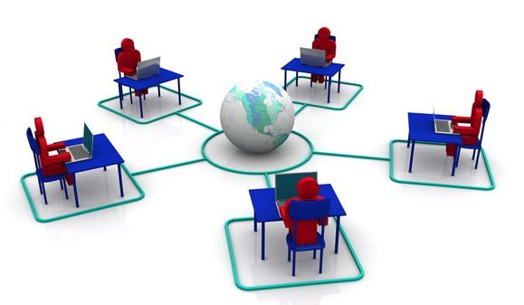
Elementos de un ambiente virtual de aprendizaje
Usuarios: son aquellos QUIENES Aprenden, a ellos va dirigido el contenido; desarrollan competencias, habilidades y actitudes enfocadas a una temática específica, actores del proceso enseñanza aprendizaje (estudiante y Facilitador
Esta foto de Autor desconocido está bajo licencia CC BY

Slide 18

Currícula. Es el QUÉ se va a aprender. Son los contenidos temáticos, el sustento, los programas de estudio curriculares y cursos de formación. De acuerdo al nivel educativo y la institución educativa
Esta foto de Autor desconocido está bajo licencia CC BY-SA

Slide 19


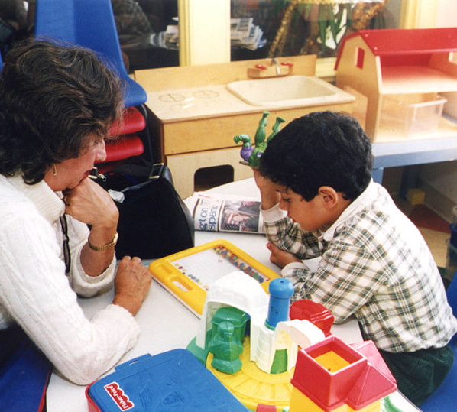
Especialistas. Aquí está el CÓMO se va a aprender. Son los responsables del diseño, estructura, recursos y actividades de los contenidos temáticos que se utilizarán en el AVA.
  El docente especialista en el contenido. Es quien tiene la experiencia de hacer que el otro aprenda una disciplina específica.
  El pedagogo. Es el encargado de apoyar el diseño instruccional de los contenidos ya que sabe cómo se aprende.
  El diseñador gráfico. Participa no sólo en la imagen motivadora de los contenidos, sino que se une al programador para ofrecer una interactividad adecuada y de calidad en los materiales.
  El administrador (apoyo técnico). Es el responsable de “subir” o poner a disposición de los usuarios los contenidos y recursos del AVA, por lo que su tarea continúa durante todo el proceso de aprendizaje, ya que debe estar al pendiente de que todos los materiales estén accesibles a los usuarios y de llevar la gestión de las estadísticas generadas por el sistema informático educativo.
Esta foto de Autor desconocido está bajo licencia CC BY-NC-ND
Esta foto de Autor desconocido está bajo licencia CC BY-SA
Esta foto de Autor desconocido está bajo licencia CC BY-SA-NC

Slide 20
Además de..
Un especialista en tecnología educativa, ya que podrá sugerir el medio más adecuado para propiciar los aprendizajes.
Un corrector de estilo, para garantizar la calidad ortográfica y gramatical de los contenidos. También su participación en el diseño editorial de los cursos es importante.

Slide 21



Sistemas de administración de aprendizaje. (LMS, por sus siglas en inglés). Se refiere al CON QUÉ se va a aprender. Estos sistemas permiten llevar el seguimiento del aprendizaje de los alumnos teniendo la posibilidad de estar al tanto de los avances y necesidades de cada uno de ellos.
Esta foto de Autor desconocido está bajo licencia CC BY-SA
Esta foto de Autor desconocido está bajo licencia CC BY-NC
Esta foto de Autor desconocido está bajo licencia CC BY-SA

Slide 22
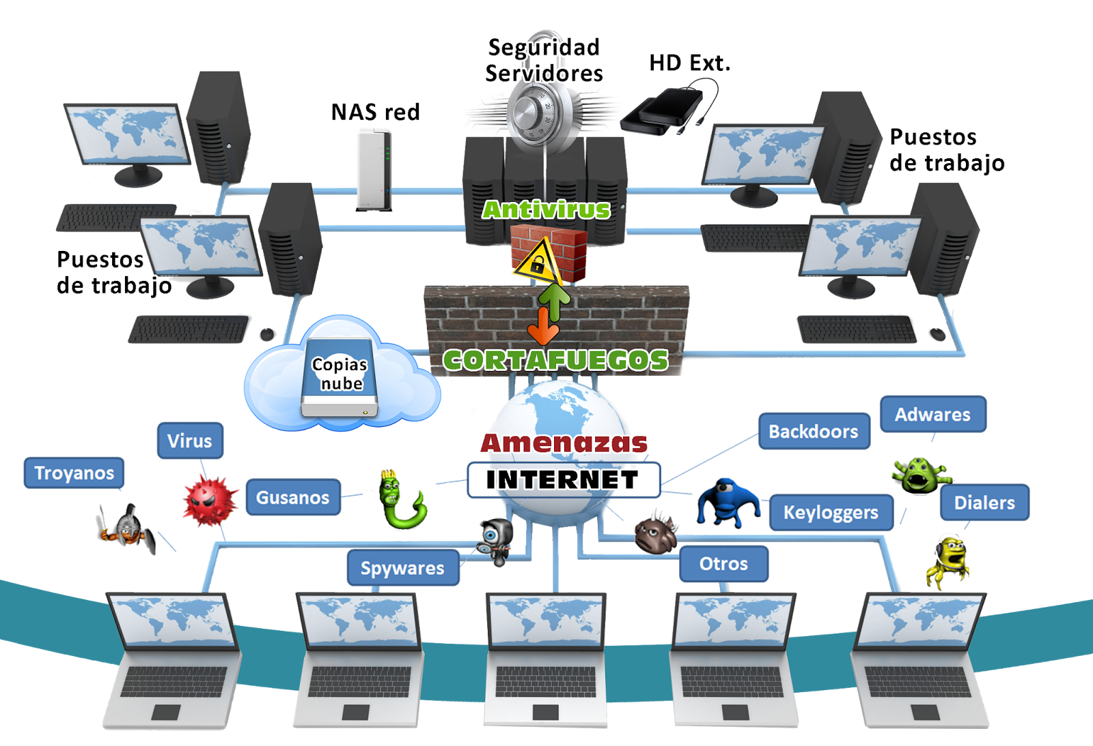
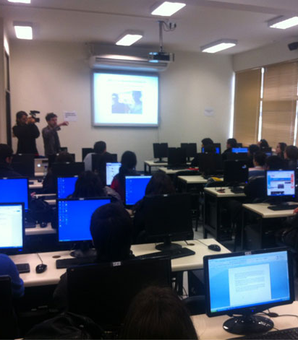
Acceso, infraestructura y conectividad. Finalmente, se requiere de una infraestructura tecnológica para estos sistemas de administración de aprendizaje, así como para que los usuarios tengan acceso a los mismos. Para el primer caso, las instituciones educativas requieren de una infraestructura de redes y todo lo que implica: Internet, fibra óptica, servidores y equipos satelitales. En el segundo caso, los usuarios requieren de acceso a un equipo de cómputo conectado a la red de Internet, ya sea desde su casa, oficina o a través de los ya famosos “cibercafés”
Esta foto de Autor desconocido está bajo licencia CC BY-SA
Esta foto de Autor desconocido está bajo licencia CC BY

Slide 23
Diseño y estructura de un ambiente virtual de aprendizaje

Slide 24
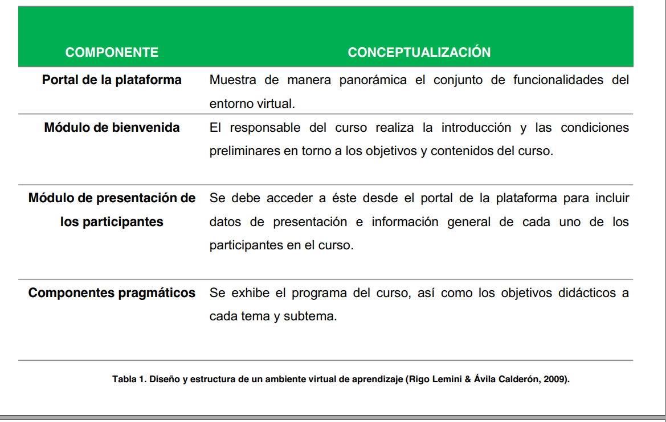
Diseño y estructura de un ambiente virtual de aprendizaje

Slide 25
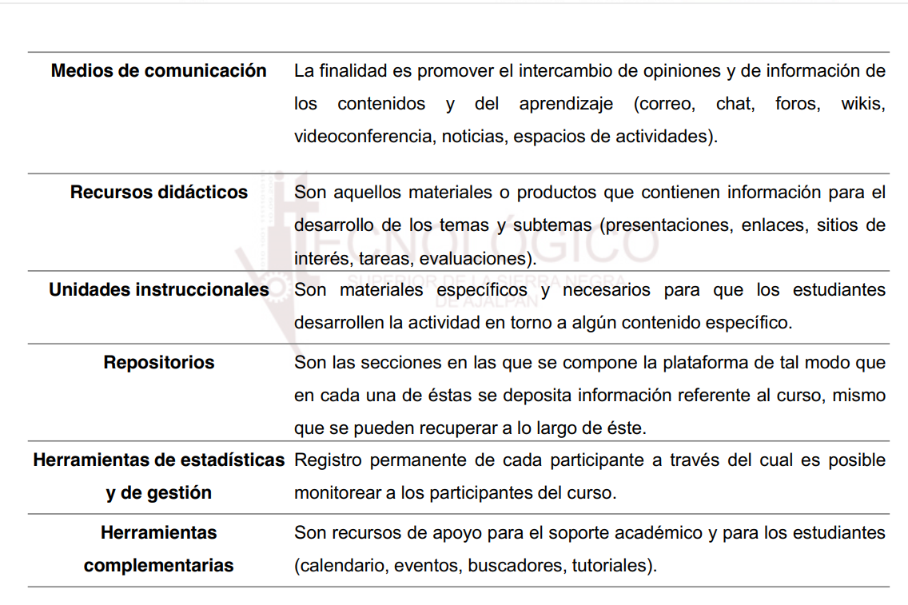

Slide 26

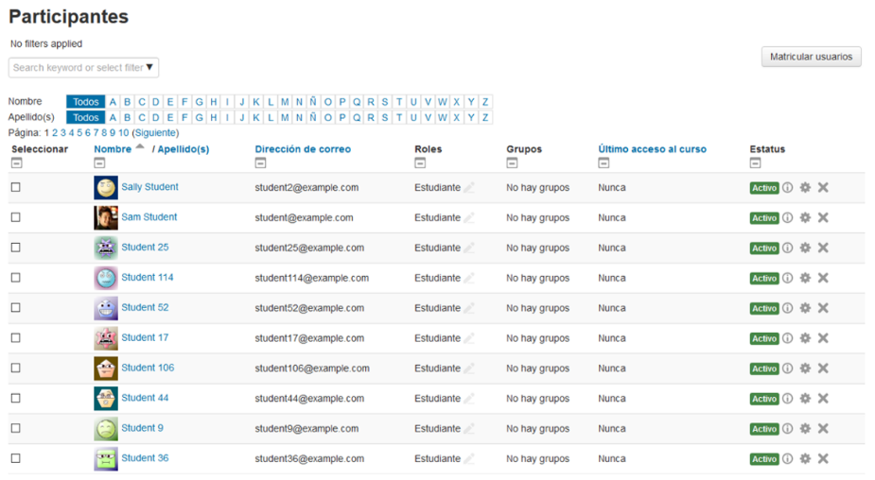
Además…
Uno de los aspectos clave en la vinculación entre la propuesta didáctica y el diseño de la interfaz es el esquema general de navegación expresado a través del menú que presenta el ambiente virtual.
Aunque la variedad de casos es muy amplia, y el menú en un ambiente virtual de aprendizaje puede variar notablemente de un caso a otro, consideramos que los elementos siguientes deberán estar presentes en la mayoría de los casos:
  PROGRAMA DEL CURSO, el cual describe los contenidos del curso.
  CALENDARIO DE ACTIVIDADES Y FORMAS DE EVALUACIÓN, en donde se establecen los avances programáticos del curso.
Esta foto de Autor desconocido está bajo licencia CC BY-SA
Esta foto de Autor desconocido está bajo licencia CC BY-SA

Slide 27
Además…
VÍAS DE COMUNICACIÓN PARA EL ENVÍO, RECEPCIÓN Y RETROALIMENTACIÓN DE LAS ACTIVIDADES, como correo electrónico, video-enlaces y el chat, entre otros.
ESPACIOS PARA EL INTERCAMBIO DE IDEAS Y OPINIONES, como foros, grupos de discusión, enlaces sincrónicos y asincrónicos, entre otros.
CENTRO DE RECURSOS, en donde se ponen a disposición lecturas, videos, gráficas y todo tipo de materiales que se requieren para el curso.
RECURSOS ADICIONALES Y LIGAS DE INTERÉS, que pueden ser: la socialización virtual, información o apoyo para profundizar en un tema, eventos culturales o recreativos, información adicional sobre preferencias, gustos y pasatiempos, entre otros.

Slide 28
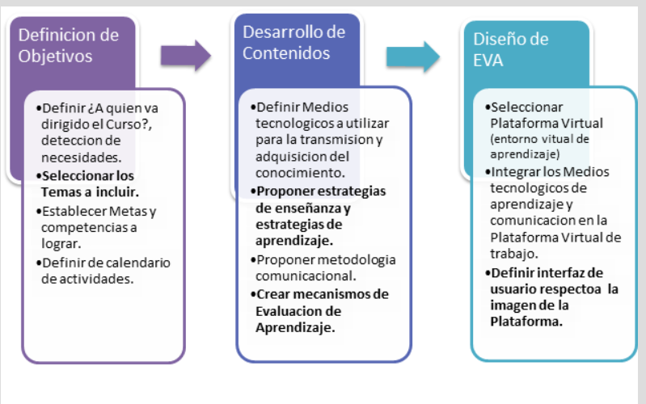
Momentos para el diseño y planeación de un AVA
https://www.ride.org.mx/index.php/RIDE/article/view/50/204

Slide 29
Ahora les toca a ustedes!

Slide 30

Integración de equipos: Dinámica
Múltiplos de 4: hacer un semi circulo e irse numerando y cuando toque números múltiplos de 4 o que contengan el numero en lugar de decirlo aplaudir, se va saliendo e integrando en equipo aquel que se equivoque
Esta foto de Autor desconocido está bajo licencia CC BY-SA

Slide 31


Material y Actividades
Materiales
  El docente proporcionara 7 documentos electrónicos que contiene la información necesaria para realizar las actividades
Actividades: Elaborar
  Infografía:
    Pertinencia de un ambiente de aprendizaje virtual
  Podcast (duración 3 minutos):
    Fundamentación y contextualización de un ambiente virtual de aprendizaje
  Cuadro Sinóptico:
    Relevancia socio cultural del ambiente virtual de aprendizaje
  Presentación: Todos los equipos realizarán la presentación de sus trabajos de acuerdo a sorteo (habrá temas repetidos)
Esta foto de Autor desconocido está bajo licencia CC BY-SA
Esta foto de Autor desconocido está bajo licencia CC BY-SA-NC

Slide 32
Instrumentos

Slide 35

¿DUDAS?
Esta foto de Autor desconocido está bajo licencia CC BY-SA-NC

Slide 36

Referencias Bibliográficas
BAELO ÁLVAREZ , R., & CANTÓN MAYO , I. (2009). Las tecnologías de la información y la comunicación en la educación superior. Estudio descriptivo y de revisión1. Revista Iberoamericana de Educación , 12
Candolfi Arballo, N., & Avitia Carlos , P. (2011). Colegiabilidad en entornos virtuales de aprendizaje como estrategia para el incremento de la calidad en formación continúa a distancia. RIDE, 1-4.
Daccach, J. C. (s. f.). Tecnologías de la Información y Comunicaciones (TIC). Consultado el 12 de junio de 2007 de http://www.gestiopolis.com/delta/term/TER434.html
Sánchez Duarte, Esmeralda. LAS TECNOLOGÍAS DE INFORMACIÓN Y COMUNICACIÓN (TIC) DESDE UNA PERSPECTIVASOCIAL. Revista Electrónica Educare, vol. XII, 2008, pp. 155-162Universidad Nacional, Heredia, Costa Rica
LÓPEZ Rayón, Parra y otros. (s/f). “Ambientes virtuales de aprendizaje”. México, Secretaría de Apoyo Académico. Dirección de Tecnología Educativa. Instituto Politécnico Nacional-IPN. [En línea] Disponible en: www.comunidades.ipn.mx/.../168ambientes%20virtuales%20de%20aprendizaje [18 de diciembre de 2009]
Esta foto de Autor desconocido está bajo licencia CC BY

